Slide 1




Estudo e Desenvolvimento de Piloto para Aplicação de Gás Natural como Combustível na Indústria de Cerâmica Vermelha
Autores:
Luiz Marcel Notari (COMGAS S.A. ) e
Fábio Gomes Melchiades (Centro de Revestimentos Cerâmicos (CRC)
Organizações envolvidas:
Centro de Revestimentos Cerâmicos e Comgás S.A.
REALIZAÇÃO:

Slide 2
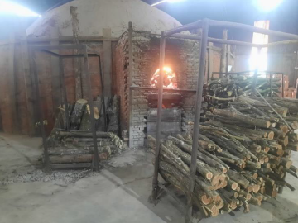
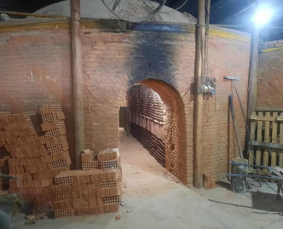
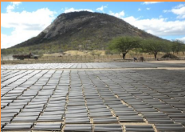
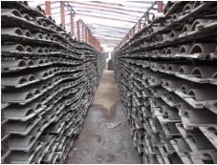
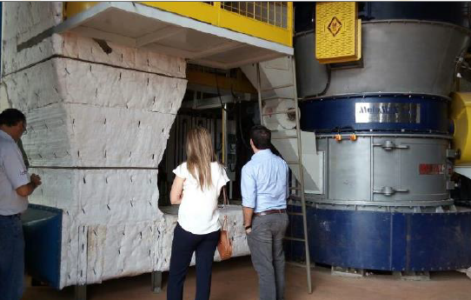
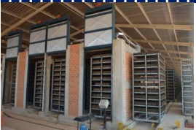
Contexto & Desafio
A indústria de cerâmica vermelha no Brasil ainda utiliza predominantemente biomassa (lenha) como fonte energética.
Essa matriz gera baixa eficiência térmica, emissões descontroladas e problemas na padronização do produto final.
Há limitações tecnológicas nas etapas de impermeabilização dos revestimentos, com impacto direto na qualidade das peças.
O desafio consistia em desenvolver uma solução técnica, viável e replicável com uso de gás natural, que garantisse maior controle de qualidade, eficiência energética e menor impacto ambiental.
Forno industrial a lenha em fábrica de tijolos
Secagem natural pátio e em galpões cobertos
Moinho pendular acoplado a queimador
Estufas aquecidas
Notes:
Breve panorama do problema motivador
Dados ou fatos que evidenciem a “dor” a ser solucionada

Slide 3
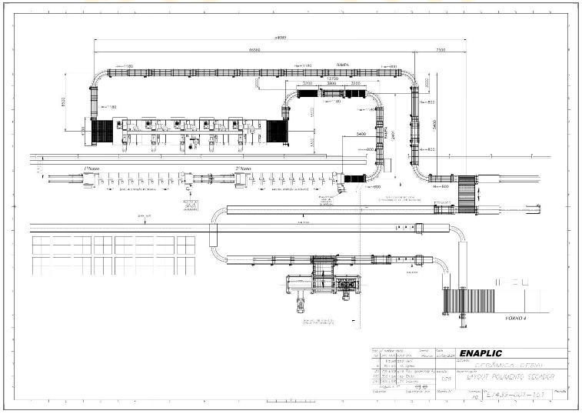
Objetivo da Iniciativa
Objetivo central: Desenvolver e validar um piloto técnico para aplicação do gás natural na indústria de cerâmica vermelha como substituto à biomassa, com foco inicial na etapa de secagem/impermeabilização.
Solução escolhida após estudo de levantamento de oportunidades: Testar o secador horizontal com placas polidas a gás (, avaliando parâmetros térmicos, operacionais e econômicos.
Contribuir com a transição energética do setor cerâmico, em linha com boas práticas de sustentabilidade e descarbonização.
Relevância para Open Innovation: O projeto integra desenvolvimento tecnológico, colaboração universidade-empresa, transferência de conhecimento e atuação conjunta com foco em eficiência energética e transformação setorial.
Lay Out - Secador horizontal com placas polidas a gás
Notes:
Objetivo principal (por que essa prática foi criada)
Relevância para a comunidade de Open Innovation

Slide 4
Tipo de Caso & Descrição da Prática
Identifique qual dos tipos aceitos se aplica
  Desenvolvimento conjunto de soluções e processos
  Transferência ou co-criação de tecnologias e recursos
  Abertura de soluções energéticas ao setor industrial tradicional
Descrição sucinta do que foi implementado
  Coexecução entre Comgás e CRC para concepção, montagem e operação de um sistema piloto de secagem a gás natural para revestimentos cerâmicos.
  Condução de testes comparativos (biomassa vs. gás) e avaliação técnica de parâmetros como consumo específico, temperatura, eficiência térmica e viabilidade de replicação.

Slide 5
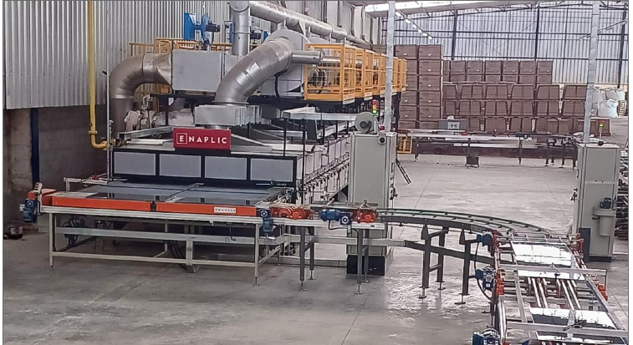
Originalidade & Inovação
Primeira solução técnica nacional estruturada para uso de gás natural no processo de impermeabilização cerâmica, substituindo métodos tradicionais com tanque de imersão.
Introdução de secador horizontal com placas polidas, tecnologia mais eficiente, que reduz falhas na qualidade final e retrabalho.
Abordagem baseada em eficiência térmica, controle de qualidade e padronização de processos.
Projeto técnico realizado em planta piloto com características industriais reais replicáveis em escalas similares ou maiores.
Secador de peças polidas em Operação
Notes:
Elementos que tornam essa prática única
Diferenças em relação a abordagens tradicionais de mercado ou P&D

Slide 6
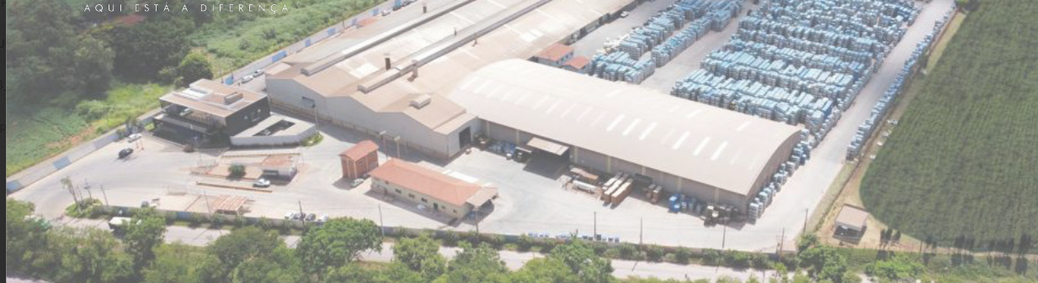
Colaboração & Engajamento
Parceria estratégica:
  Comgás S.A. – Responsável pela articulação regulatória, suporte técnico e viabilização da cadeia de gás.
  CRC – Centro de Revestimentos Cerâmicos – Execução técnica e ensaios laboratoriais/industriais.
  Ceral - Cerâmica Ramos Ltda - empresa parceira e local de execução do piloto com uso da estrutura fabril para a implantação do piloto técnico com uso de gás natural.
Mecanismo de co-criação: Governança compartilhada entre equipes técnicas. Definição conjunta de critérios de desempenho, coleta de dados e avaliação de KPIs.
Atores envolvidos: Equipes técnicas do CRC especialistas de eficiência energética da Comgás e apoio do ecossistema cerâmico de Santa Gertrudes atravé da Equipe Industrial da Ceral.
Notes:
Parceiros internos e externos (startups, universidades, investidores…)
Mecanismos de co-criação, governança conjunta e compartilhamento de valor

Slide 7
Demonstração de Resultados
KPIs Técnicos:
Eficiência térmica: 1.874 Kcal/kg de água evaporada
Consumo específico de gás: 0,148 Nm³/m² de cerâmica
Tempo de secagem: Redução de até 30% comparado ao método tradicional
Eliminação de retrabalho em processos com falhas de impermeabilização
Redução de perdas e retrabalho:
  Eliminação de danos causados por umidade nas embalagens
  Redução de reclamações e trocas — 8.000 m² impactados em 16 meses
Custo operacional da secagem:
  R$ 0,41/m²(vs. R$ 0,23/m² com impermeabilização tradicional)
  Estimativa Inicial era R$ 0,14/ m²
  Apesar do custo superior, a secagem se mostrou mais eficaz, gerando maior confiabilidade logística e ganho de imagem da marca.
Potencial de mercado:
Estimativa de 25 linhas no polo de Santa Gertrudes com potencial imediato de replicação.
Consumo estimado adicional: 8 milhões de Nm³/ano de gás natural.
Notes:
KPIs e métricas quantitativas (ex.: redução de tempo, receitas, patentes)
Evidências qualitativas (depoimentos, estudos de caso internos)

Slide 8
Escalabilidade & Replicabilidade
O modelo é aplicável a unidades cerâmicas de médio e grande porte com foco em exportação e qualidade.
O polo de Santa Gertrudes (SP) reúne condições ideais de replicação por ter infraestrutura e interesse pré-existente.
Escalabilidade depende da combinação de:
  Suporte técnico e regulatório (disponibilidade de gás)
  Argumentos comerciais focados em qualidade, menor retrabalho e previsibilidade
  Mecanismos de financiamento e linhas de crédito para retrofit industrial
Notes:
Fatores críticos que permitem escalar para outros mercados ou unidades
Recomendações para adaptação em contextos diferentes

Slide 9
Lições Aprendidas & Recomendações Práticas
Desafios enfrentados:
Alto custo do gás em comparação à biomassa subsidiada ou de baixa qualidade.
Resistência cultural à mudança de processo nas cerâmicas.
Necessidade de adaptação da operação para novos padrões térmicos.
Como foram superados:
Realização de testes em ambiente real com dados objetivos.
Demonstração de ganhos em qualidade e redução de perdas.
Envolvimento de lideranças técnicas locais no processo de adaptação.
Recomendações:
Promover capacitação técnica sobre benefícios qualitativos.
Estruturar políticas públicas de incentivo à transição energética no setor cerâmico.
Utilizar o case como material de sensibilização para outros polos industriais.
Notes:
Principais obstáculos e como foram superados
Dicas acionáveis para quem for replicar a iniciativa

Slide 10
Encerramento & Contato
Valor entregue:
Modelo validado para descarbonização do setor cerâmico.
Ganhos em eficiência, qualidade e redução de desperdícios.
Base técnica e comercial para ampliação da oferta de gás natural no interior de São Paulo.
Próximos passos:
Apresentação dos resultados ao setor e entidades setoriais.
Busca de mecanismos de fomento (ex: subvenção, crédito, PPAs industriais).
Expansão para outras etapas do processo cerâmico.
Notes:
Síntese do valor entregue à organização e à comunidade de Open Innovation
Próximos passos sugeridos (calls to action)

Slide 11



Obrigada!
Ebiliane Lima
Contato:
https://www.linkedin.com/in/ebilianelima/

